Slide 1
Leistungsnachweis HTML
Project Diablo Guide Seite

Slide 2
Einleitung
Aufbau der Seite
Highlights
Schwierigkeiten
Probleme
Schlussworte

Slide 3
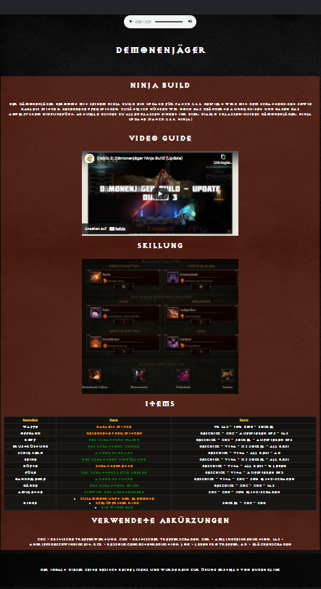
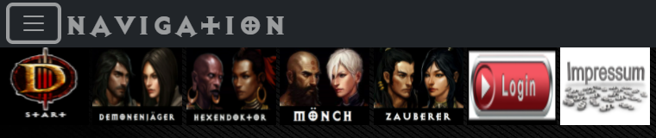
Aufbau der Seite
code
Highlights
code
Schwierigkeiten
Probleme
code
Schlussworte
Der Aufbau und
Das Aussehen
Die Drop bar und
Die Navigation

Slide 4
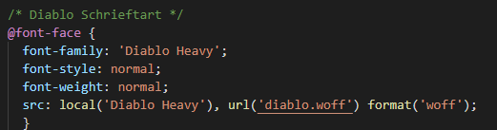
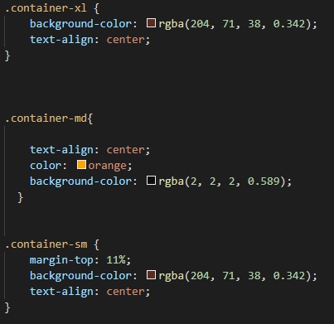
Aufbau der Seite
code
Highlights
code
Schwierigkeiten
Probleme
code
Schlussworte

Slide 5
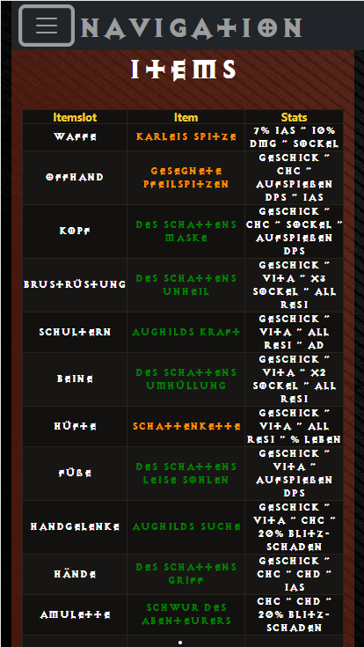

Aufbau der Seite
code
Highlights
code
Schwierigkeiten
Probleme
code
Schlussworte
Tabelle in Responsiver Ansicht
Musikplayer

Slide 6

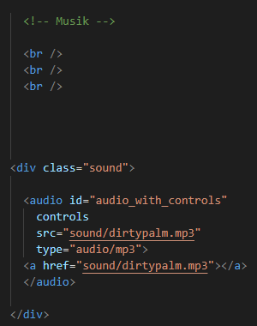
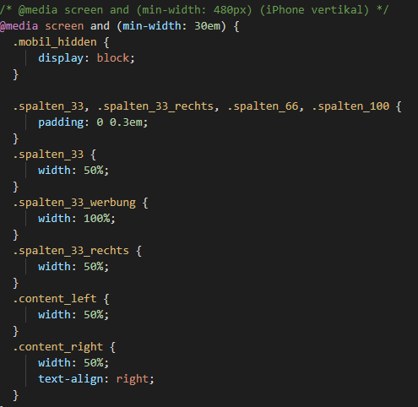
Aufbau der Seite
code
Highlights
code
Schwierigkeiten
Probleme
code
Schlussworte

Slide 7
Aufbau der Seite
code
Highlights
code
Schwierigkeiten
Probleme
code
Schlussworte
Auch ein Highlight bringt Schwierigkeiten aber auch deswegen ist es ein Highlight ☺

Slide 8

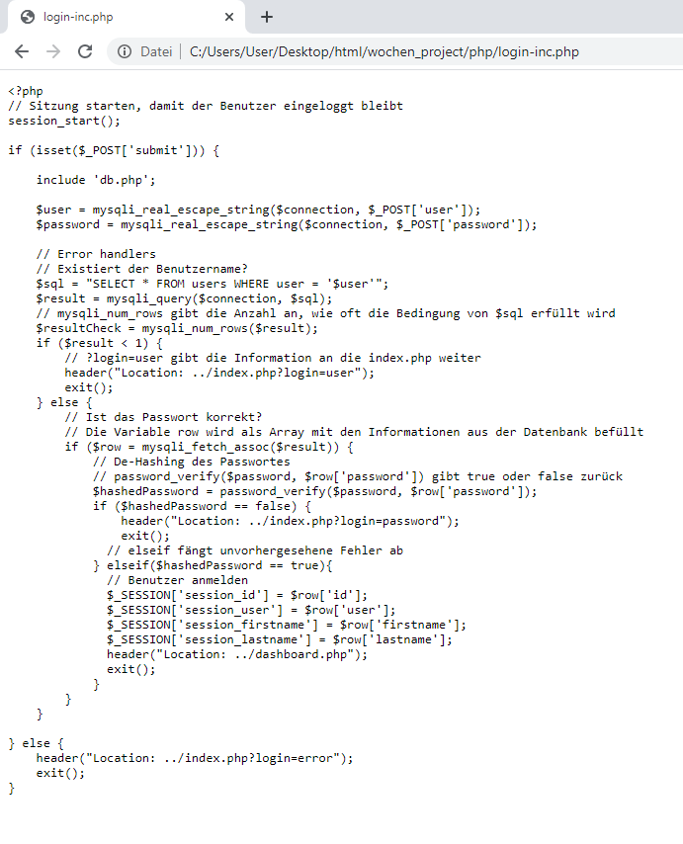
Aufbau der Seite
code
Highlights
code
Schwierigkeiten
Probleme
code
Schlussworte
Das Login System
PHP

Slide 9
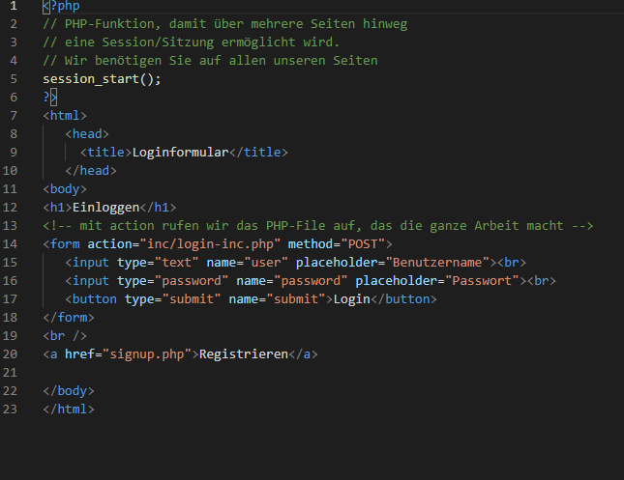
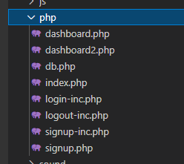
Aufbau der Seite
code
Highlights
code
Schwierigkeiten
Probleme
code
Schlussworte

Slide 10
Schlussworte
Danke für eure Aufmerksamkeit

